Slide 1
INTELLIGENT INTERACTION ROOM
智能交互“空间”
版本代号：大鸡蛋
团队：5th Planet
首席设计师：甄羿 首席技术官：钟王偲 首席媒体架构官：赵一然
首席运营官：李亦卿 首席推销官：段沛宸
御用模特：成骁 谢炜

Slide 2
Intelligent Interaction Room
Intelligent Interaction Room (以下简称IIROOM).是一款智能的交互系统。是通过全息投影(或者成熟的裸眼3D,体感眼镜等)来表现软件效果的一个平台。系统本身具备跟踪用户反馈的自我进化（成长）能力。可以自主学习基本交互的方式和熟悉用户习惯。系统本身包含DNA特征，并且可以依据现有资源，并对其重组，结合成功能更强的新的应用。
而且，系统将抛弃一些传统的I/O设备，诸如物理屏幕，机械键盘，鼠标。使用全息投影和体感设备完成交互。输入部分使用Kinect.
全息投影
DNA特征、自我进化
体感操作
完全在线

Slide 3
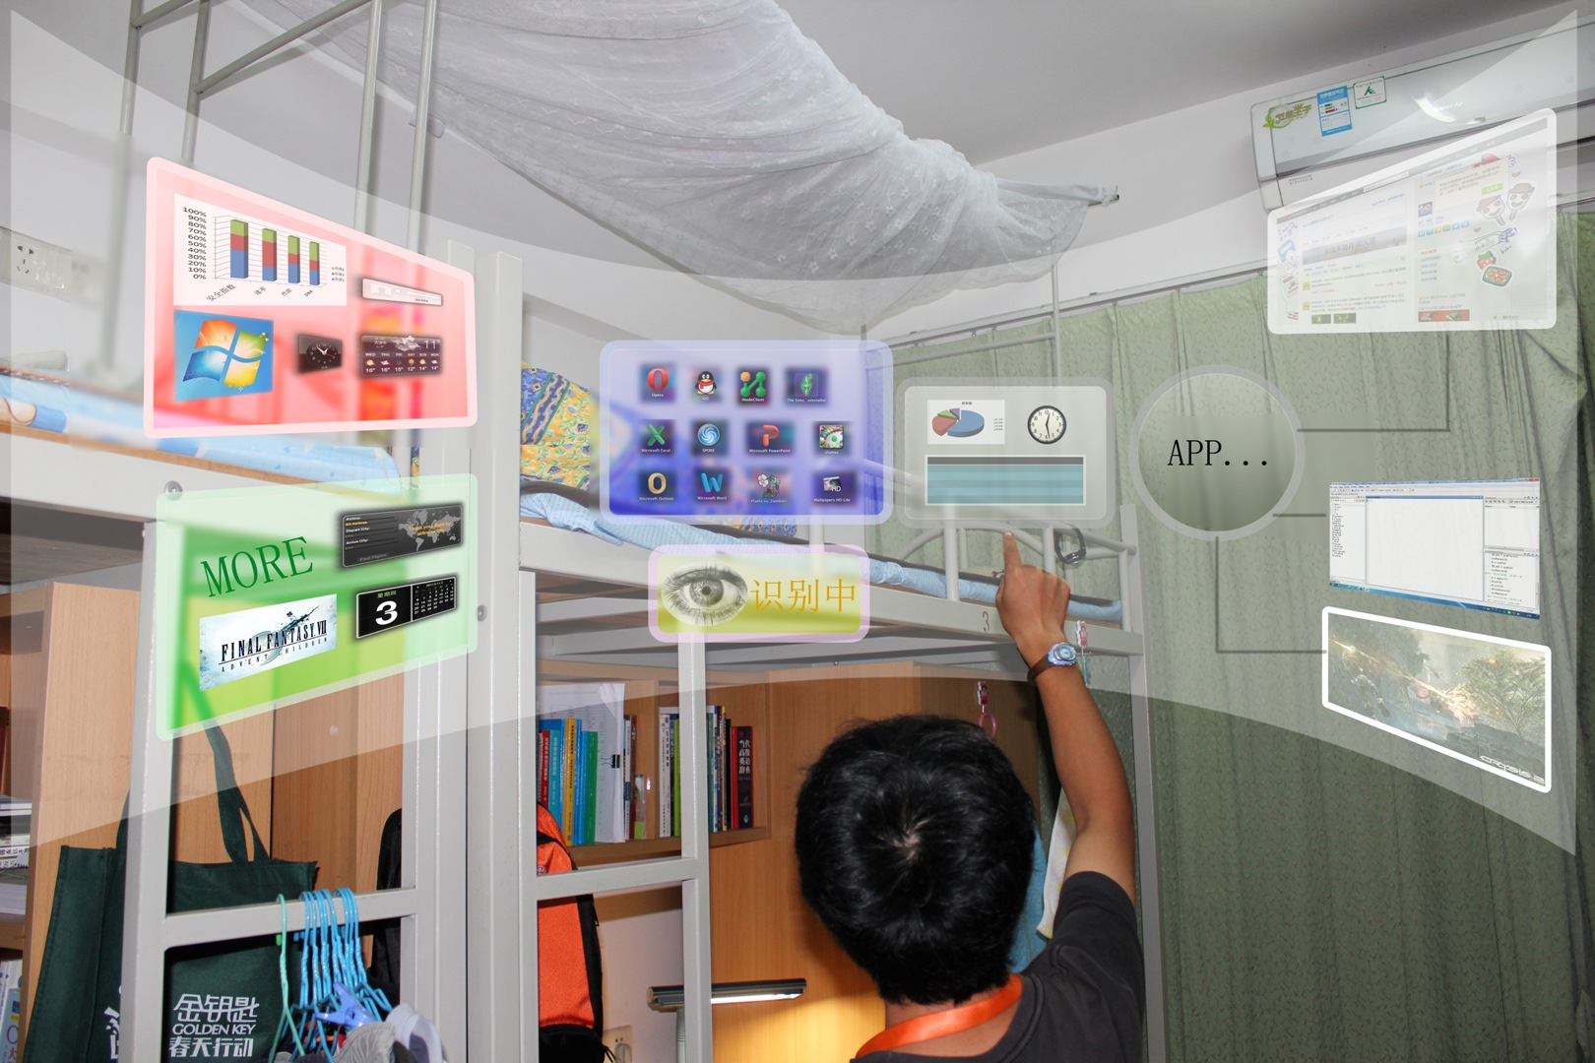
示例界面(概览)

Slide 4
IIROOM概述
统一的信息流
IIRoom必须依靠物联网络，对于体感设备有一定要求。需要实时在线。用户在一个可以全方位查看应用程序和被投影的物体的环境中，进行手势，语音等命令控制。
系统核心层次最重要的是DNA特征和自我进化的能力。系统所处的网络环境中，使用统一的标准信息格式传送各类数据，称作“脑波”。满足这种标准的应用程序流被用户端接收后，解析并在用户端运行（用户端当然也可以运行本地程序）。对于同一类的应用，用户端可以接收多条“脑波”，并自由组合。这就是DNA特征，好比将DNA中的一段进行替换，从而进化成更好的应用或服务。
（后面会具体介绍）
物联网络
接收多条脑波
自由组合

Slide 5
IIROOM 基本架构
基本分为三个层次，这基本描述了IIROOM所处的环境，以及层次联系。
硬件层与网络层
硬件层与网络层
GUI用户层
GUI用户层
内核层（系统层）
内核层
架构图

Slide 6
IIROOM 模块架构
GUI模块
GUI
I/O 内核
视觉
听觉
通信内核
内核
主DNA内核
感应操作
必要存储核
集成DNA内核
IIRoom体系架构

Slide 7
内核层架构
输出设备
图形识别
I/O内核
主DNA内核
语音识别
必要存储内核
加密与解密包
通信内核
集成DNA内核
WEB层面浏览解析包
网络安全包
外部物联网/局域网

Slide 8
可行性
凸包与模式匹配
遗传算法与神经网络
加密与解密MD5,SHA1
D*寻路

Slide 9
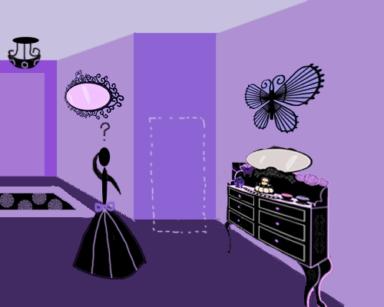
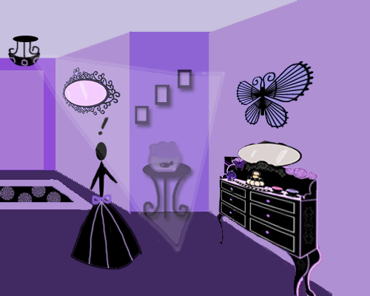
IIROOM 应用概念图
购物
呼叫
接收
交互
反馈
购物：

Slide 10
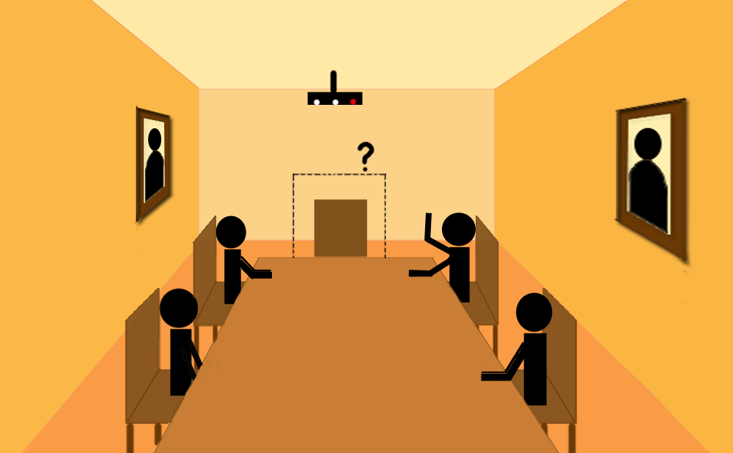

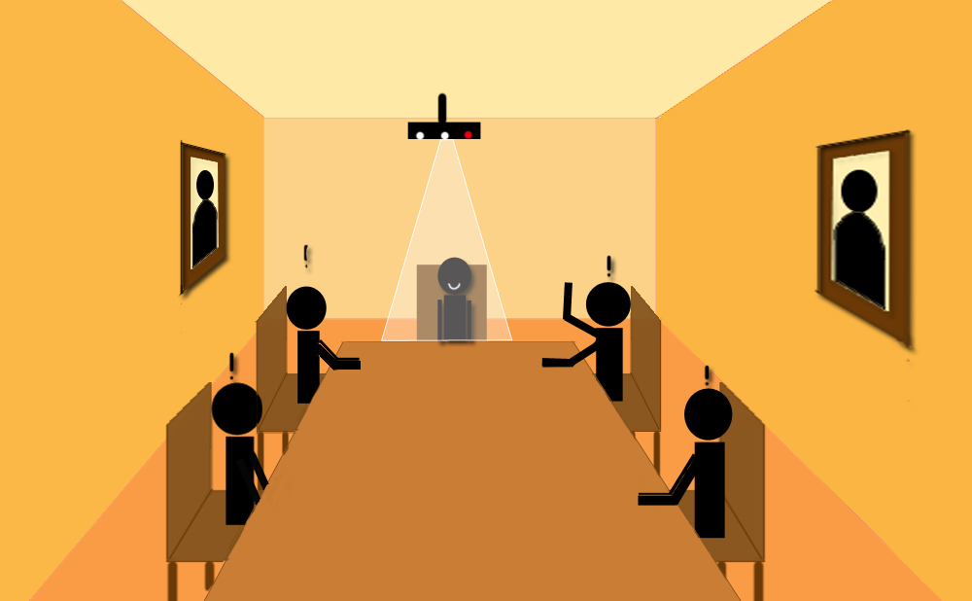
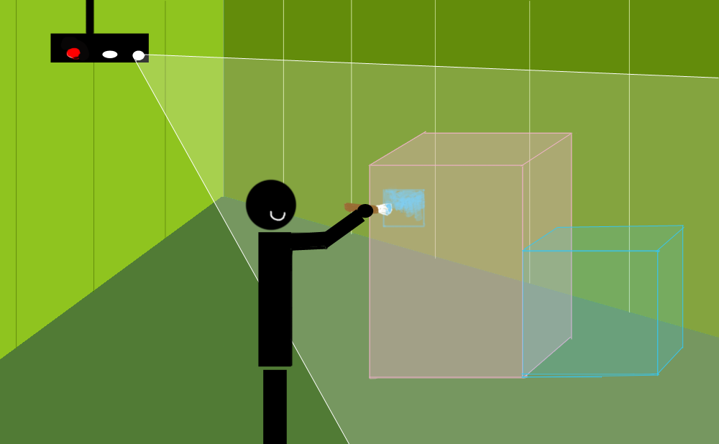
IIROOM 应用概念图
会议：
绘画：

Slide 11
实体界面概览
购物
绘画
游戏
会议

Slide 12
操作界面

Slide 13
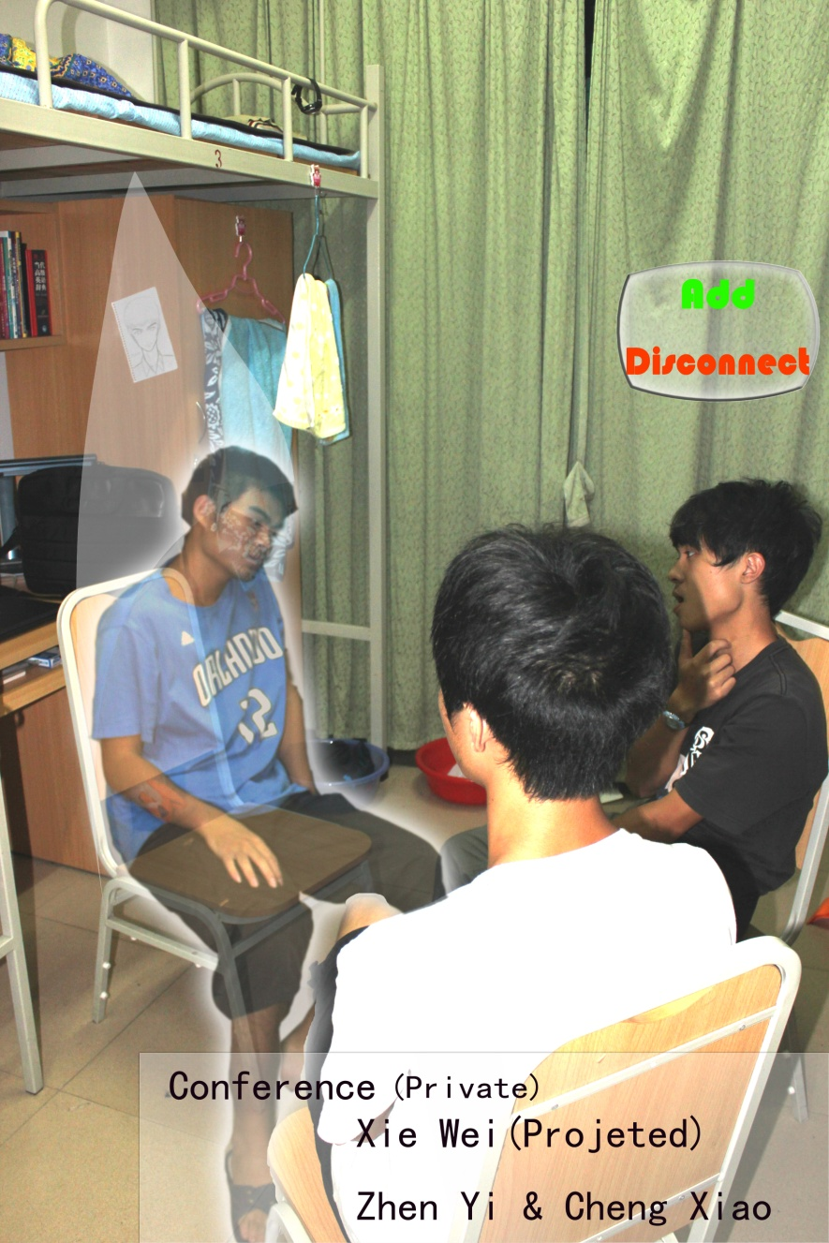
会议
交互是一个基于网络的系统永恒的主题。我们可以提供全息投影，完成一场逼真的会话。
可以广泛用于会议。用于群组聊天等。这种会议讲求实时性与真实性。这样的会话是“屏幕”视频会话的一个进步，同时多个用户可以同时出现在一个场景中。

Slide 14
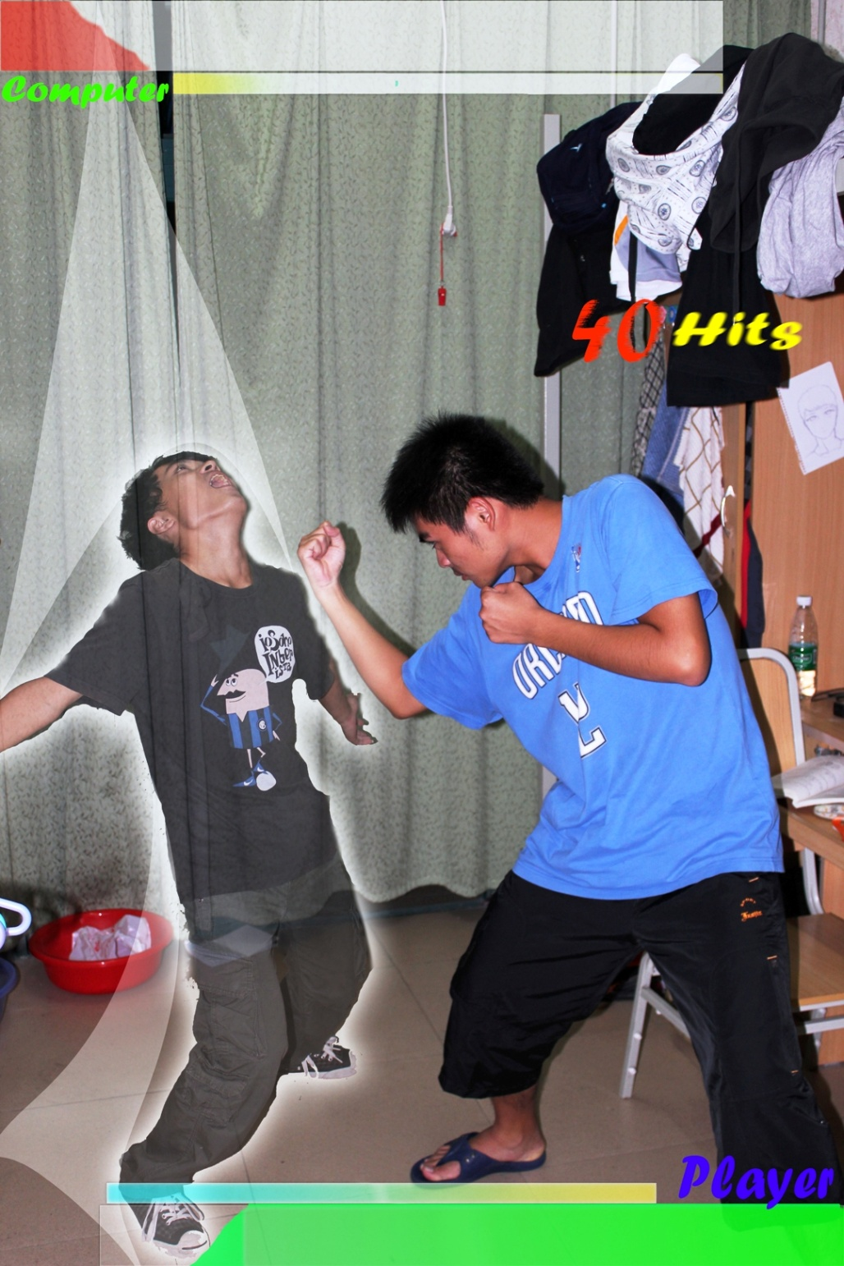
游戏
如图所示，我们的模特在玩格斗游戏。图中蓝色上衣的就是客户端。黑色上衣的就是从网络生成的AI。可以看到这已经与传统的“搓”键盘的格斗游戏有了很大的不一样。玩家被置身于一个逼真的环境之中。
同样，类似RPG，FPS类型的游戏，也可以通过这样的技术来实现。因此，本系统有一个辅助作用：帮助玩家健身。而不是对着屏幕一直坐着。

Slide 15
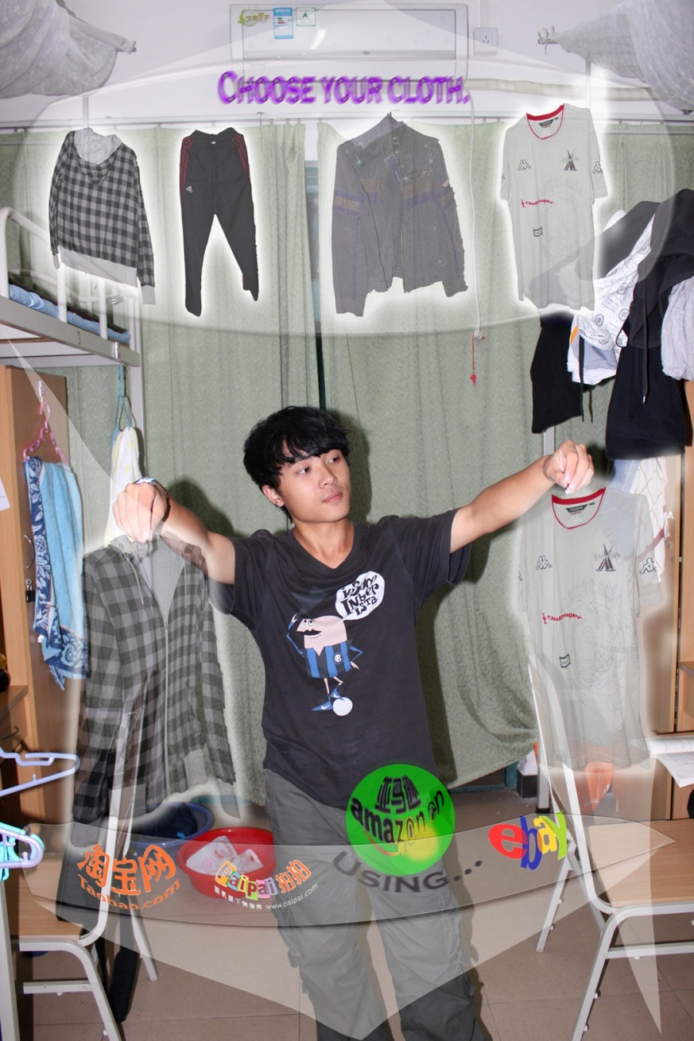
购物-衣服
不同于现有的任何购物方式，您尽可以随意摆弄衣服。拿出来，全方位比较，这些，都可以做得到。更首要的是：你所看的衣服，不再是一个简单的平面，一幅图片，甚至是镶嵌在屏幕里的东西。
而是一个“摸不到的实物”。

Slide 16
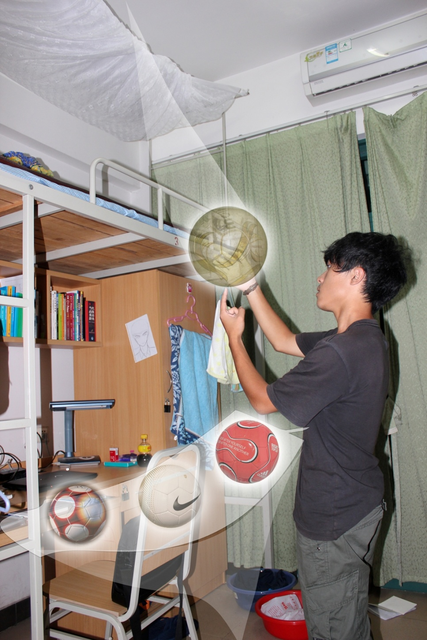
购物-足球
IIRoom的购物系统还可以根据用户喜好，自行分析用户的购买习惯。帮助用户集合绝大部分的商品。
例如：选择一个足球的时候，就可以动态的展现一个当前用户可能会选择的队列，而这个队列并不只是单一的通过曾经对于用户购买的历史记录，统计分析的。
在此基础上IIRoom的高度智能性能够现场分析用户的购买趋向。
具体权重：统计分析*0.4+智能分析*0.6

Slide 17
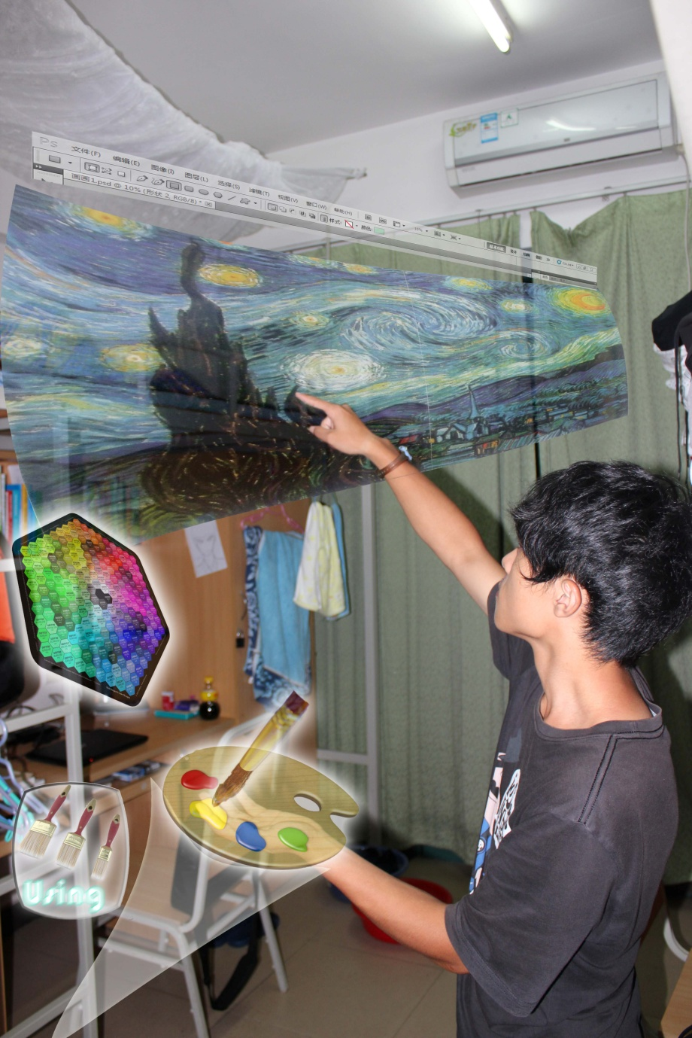
绘画-1
对于使用应用，例如绘画，用户可以选择一种喜欢的绘图工具，例如Photoshop-IIRoom版，然后绘制你想画的任何图形与图像。
充分发挥3D功能，并且，在全息的环境中绘制2维或者3维的图形，都是可以的。

Slide 18

绘画-2
科学工作者，当然也可以选择使用Mathematica-IIRoom版来做图。例如：把“星夜”抽象成各种函数图像并绘制出来。
对于3D的函数，IIRoom可以投射出3D全息的图像。

Slide 19
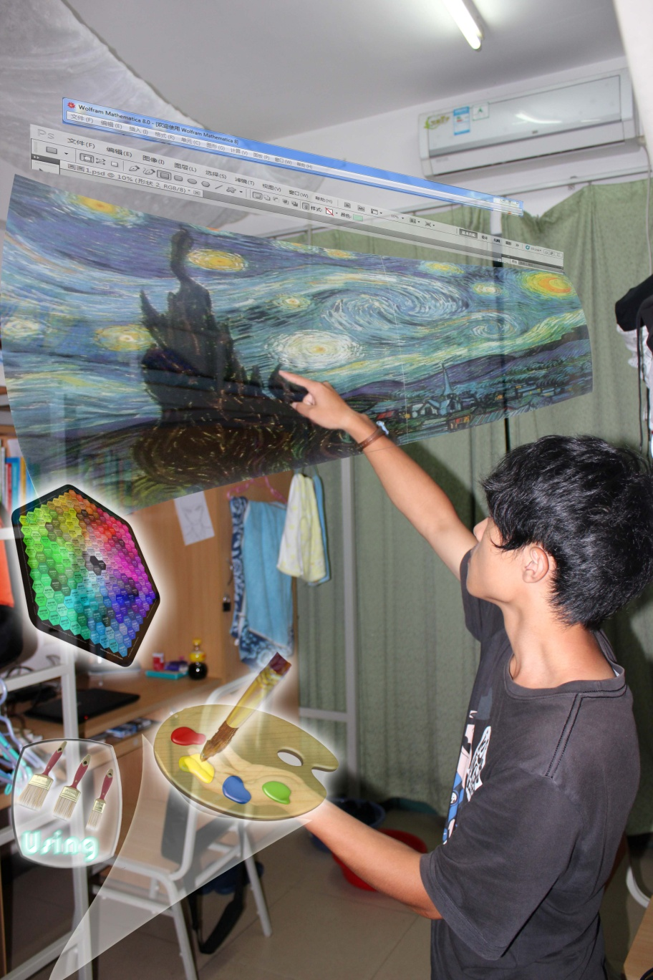
绘画-3
不过，IIRoom最耀眼的功能是 根据DNA特征，自由组合软件。
例如Photoshop-IIRoom版有很多艺术效果。Mathematica-IIRoom版擅长科学制图。恰好用户两种功能都要使用。这时，IIRoom将对两个软件进行DNA重组。
组成新的“PhotoMath-IIRoom版”，用户就可以依据喜好，大展身手了。

Slide 20
使用权限，管理权限
IIRoom分为用户端和服务端。（我们已经对用户端做了详尽的介绍）
服务端非为两类：
总超级服务端：
超级服务端是由IIRoom开发商（我们）全权管理的。总超级服务端负责总体交互服务，存储大量的高度加密的用户信息，负责组建安全的虚拟网络通道，传送支持与总体管理等。
区域服务端：
主要由第三方组建。是具体的服务项目，诸如网络会议项目，网络购物，提供第三方软件等。
总超级服务端，区域服务端，个人终端相互交互是构成本系统运营的前提。

Slide 21
市场分析

Slide 22
调查结果

Slide 23
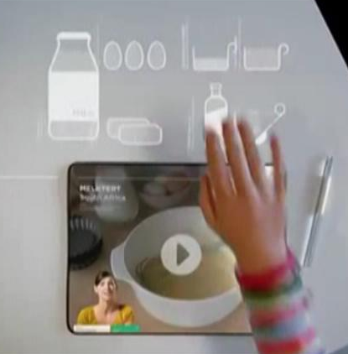
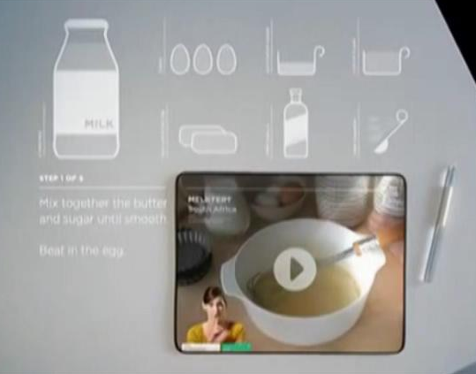
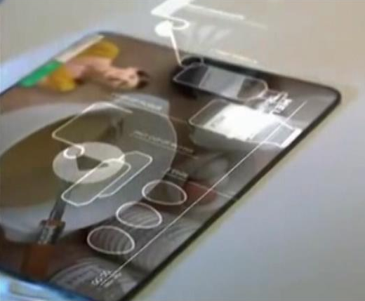
*移动终端的扩展
IIRoom可以方便的扩展到移动终端上。在移动设备上将采取裸眼3D的技术显示交互界面。
*引用自MIcrosoft

Slide 24
文档说明
其中：
初期文档：
1.创意设计简介： 中文版 7977字，英文版4387字
2.技术可行性分析: 中文版 5107字，无英文版
3.调查问卷： 中文版 437字，无英文版
4.调查问卷计划与实录： 中文版 973字，无英文版
5.市场调查统计总结(excel)：无字数统计
6.市场分析报告： 中文版 3127字，英文版2068字
中期文档：
7.用户手册 中文版5254字，无英文版
8.展示ppt 中文版约1000字以上，无英文版
中期文档（最终作品）共有约中文23875字，英文6455字。共约30330字。

Slide 25
谢谢

